Slide 1
ЦЕЛИ И ЗАДАЧИ
НА 2024 ГОД
Губернатор
Александр Соколов

Slide 2
行业PPT模板http://www.1ppt.com/hangye/
Главные стратегические линии
Комфорт, безопасность и благополучие семей
Кировской области — наш приоритет
Реализация национальных проектов, принятых по инициативе Президента России — четкая и своевременная
Поддержка участников СВО и их семей — наш долг
Выборы Президента страны — открытые и легитимные
650-летие г. Кирова — возможность показать регион
с новой стороны

Slide 3
行业PPT模板http://www.1ppt.com/hangye/
Собственные доходы бюджета
55,7
млрд руб
45,3
млрд руб
47,9
млрд руб
2021
2022
2023

Slide 4
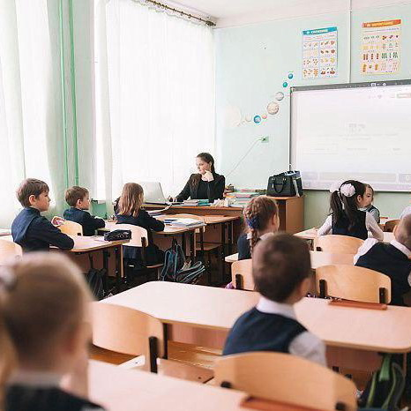
行业PPT模板http://www.1ppt.com/hangye/
Повышение заработной платы
В 2023 году дважды повышали зарплату работникам социальной сферы — с 1 января и с 1 сентября
В 2024 году по инициативе Президента Владимира Путина
на 18,5% увеличивается минимальный размер оплаты труда и составит 19 242 рубля

Slide 5
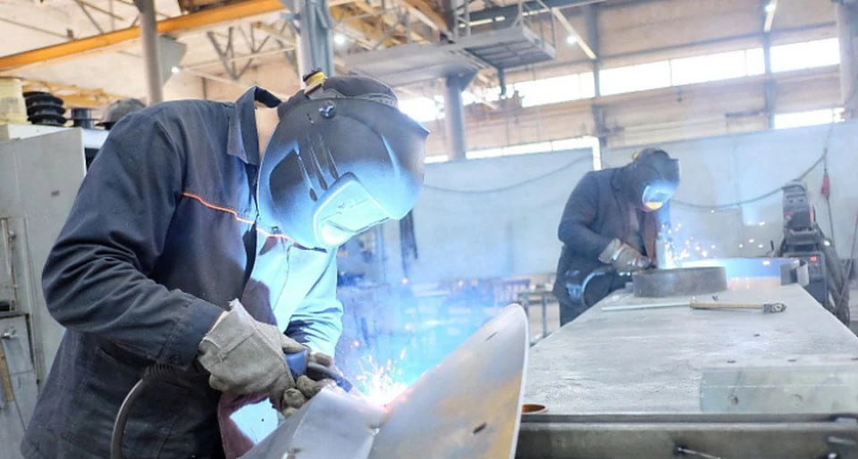
行业PPT模板http://www.1ppt.com/hangye/
Индекс промышленного производства
в обрабатывающих отраслях
108,7%
>
107,5%
Кировская область
Российская Федерация

Slide 6
行业PPT模板http://www.1ppt.com/hangye/
Региональный валовой продукт
613
млрд руб
581
млрд руб
2024 год
(план)
2023 год

Slide 7
行业PPT模板http://www.1ppt.com/hangye/
Производство молока
830
тыс. тонн
819
тыс. тонн
792
тыс. тонн
2022
2023
2024
(план)

Slide 8
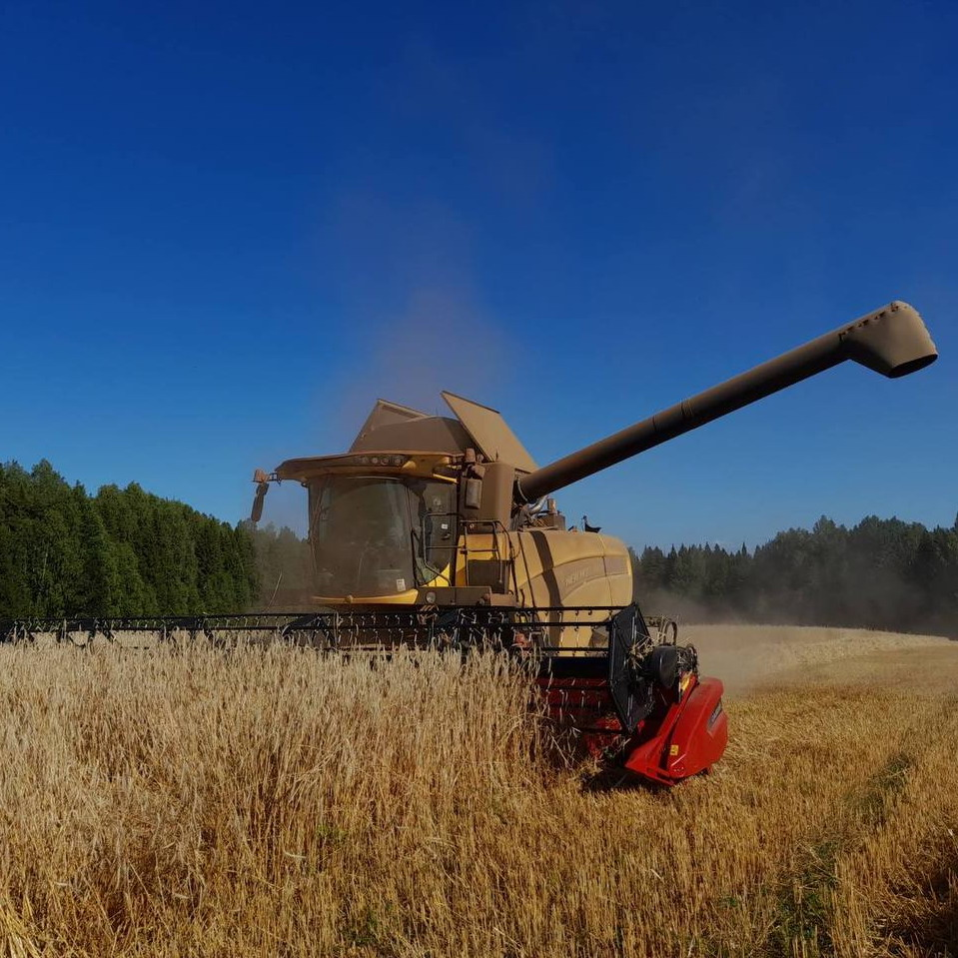
行业PPT模板http://www.1ppt.com/hangye/
Сельское хозяйство
Объемы поддержки сельского хозяйства сохраняются, но средства будут перераспределены между подотраслями
В 2024 году нужно увеличить на 6000 гектаров посевные площади
Важно развивать малые формы хозяйствования

Slide 9
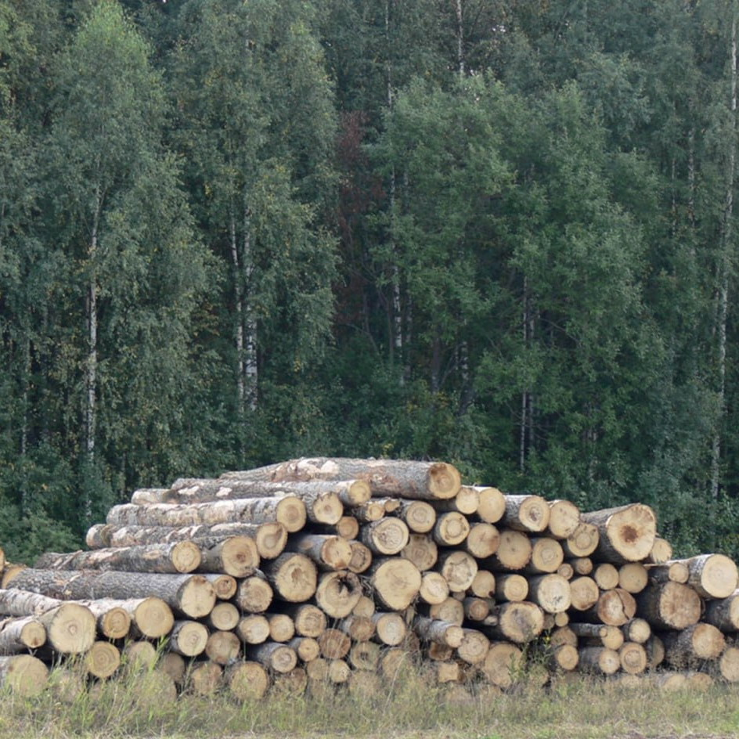
行业PPT模板http://www.1ppt.com/hangye/
Лесное хозяйство
На 1 млрд рублей выросло поступление налогов от заготовки и переработки древесины
Готовы к аренде участки
с объемом заготовки 200 тысяч кубометров в год
Важная задача — сохранить 100% выполнение плана по лесовосстановлению

Slide 10
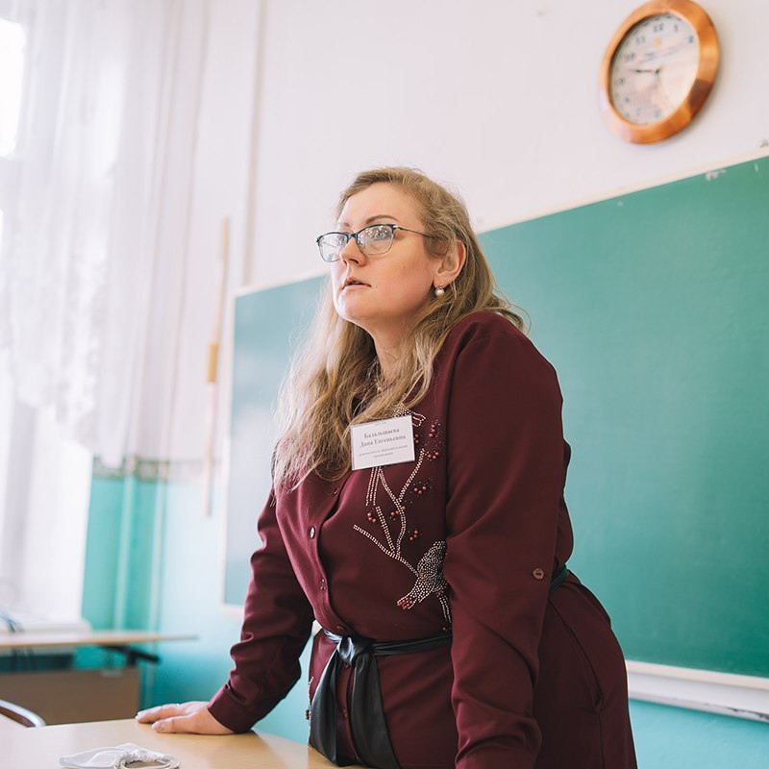
行业PPT模板http://www.1ppt.com/hangye/
Образование
Все меры поддержки учителей, принятые в Год педагога и наставника, сохраняются
За качественную подготовку выпускников, сдающих ЕГЭ по физике и математике, премии будут получать и учителя и школы
Будет разработана программа по качественной модернизации всей инфраструктуры детства на 5 лет

Slide 11
行业PPT模板http://www.1ppt.com/hangye/
Задачи в сфере образования на 2024 год
Мы строим 11 новых школ в Кирове, Нолинске, Котельниче и один детский сад
Капитально отремонтировать по федеральному проекту модернизации школьных систем образования школы в Орлове, Лальске, Безбожнике, Ленинской Искре, Советске и Кирове
Подготовить проектно-сметную документацию на капитальные ремонты детских садов в 2025 году
Подготовить заявку на создание в Кирове Кампуса мирового уровня

Slide 12
行业PPT模板http://www.1ppt.com/hangye/
Обеспечение жильем детей-сирот
400 детей-сирот
получили благоустроенное жилье
в 2023 году
506 детей-сирот
необходимо обеспечить жильем
в 2024 году

Slide 13
行业PPT模板http://www.1ppt.com/hangye/
Помощь детям-сиротам
Нужно активнее устраивать детей в приемные семьи и возвращать в родные
Задача на ближайшие 4 года: найти семьи как минимум половине детей-сирот Кировской области

Slide 14
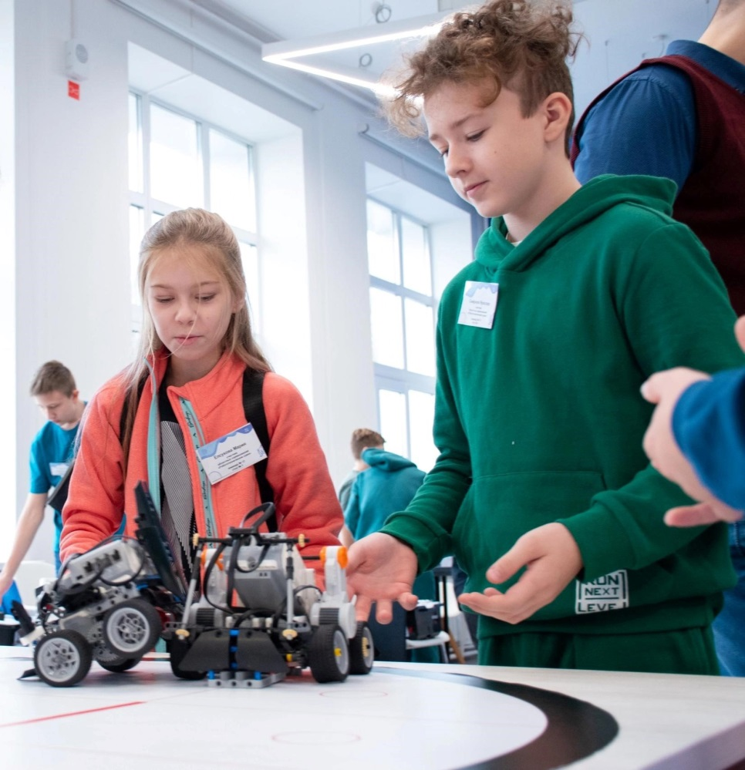
行业PPT模板http://www.1ppt.com/hangye/
Задачи по нацпроекту «Образование»
Создать в сельской местности и малых городах 72 центра образования «Точка роста»
Создать 3 технопарка «Кванториум» в Кирове и Кирово-Чепецке, IT-куб в Кирсе
Создать 1776 новых мест современного дополнительного образования

Slide 15
行业PPT模板http://www.1ppt.com/hangye/
Задачи в сфере образования на 2024 год
Нужно обеспечить школы материальной базой для занятий по предметам «Труд»
и «Основы безопасности и защиты Родины»
Нужно открыть подготовку по программам СПО в Пижанском, Сунском, Афанасьевском, Кильмезском, Мурашинском и Опаринском районах
В 17 школах нужно создать классы подготовки по нацпроекту «Беспилотные авиационные системы»,
с центром в Кировском авиационном техникуме
Начать создание двух кластеров проекта «Профессионалитет» по отраслям «Сельское хозяйство» и «Легкая промышленность»

Slide 16
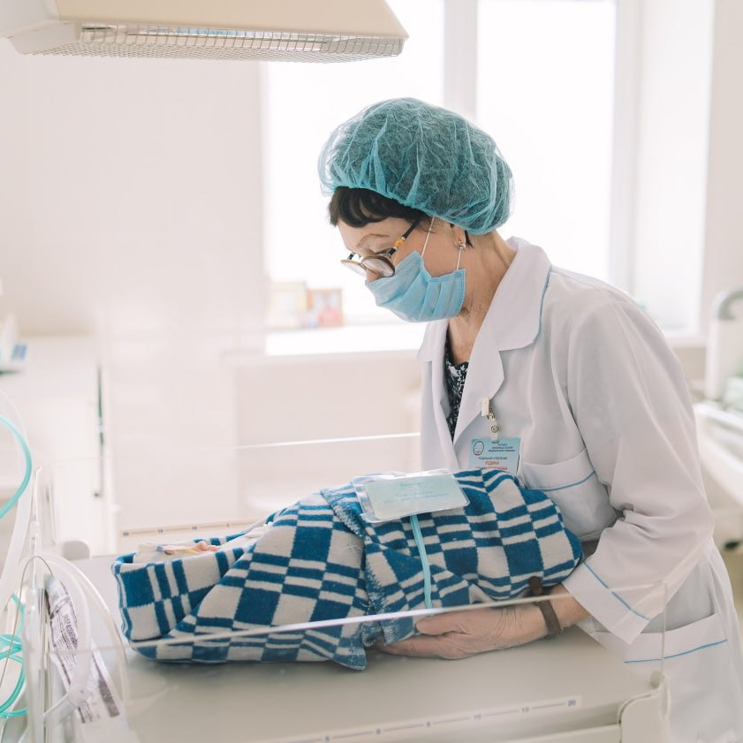
行业PPT模板http://www.1ppt.com/hangye/
Здравоохранение
150 тысяч рублей
предлагается ежеквартально выплачивать врачам 14 узких специальностей, которые работают исключительно в государственной системе здравоохранения
Список специальностей: кардиология, гастроэнтерология, онкология, нефрология, эндокринология, пульмонология, неврология, ревматология, гинекология и акушерство, колопроктология, генетика, дерматовенерология, аллергология и иммунология, урология

Slide 17
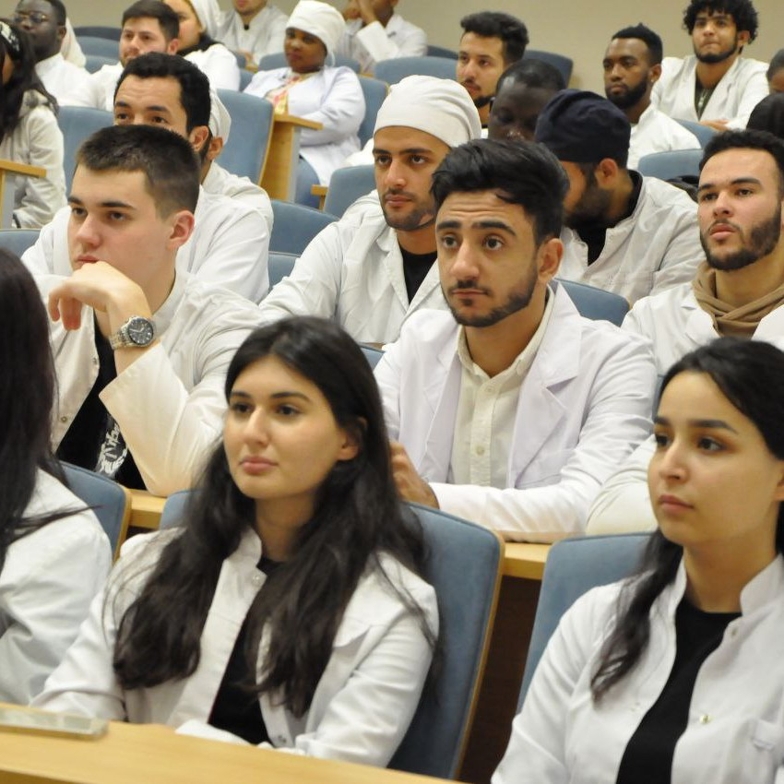
行业PPT模板http://www.1ppt.com/hangye/
Здравоохранение
Планируется ввести меры поддержки ординаторам кировского медуниверситета, пожелавшим работать в районах области в первичном звене
Обсуждается введение доплаты
к заработной плате в размере
50 тысяч рублей при работе на полную ставку не менее 1 месяца

Slide 18
行业PPT模板http://www.1ppt.com/hangye/
Задачи по проекту модернизации первичного звена здравоохранения
Построить 4 поликлиники: в Слободском, Свече, Нолинске
и Кильмези
Отремонтировать 17 объектов медицинских организаций
Приобрести 75 новых автомобилей медицинской службы
Построить 36 новых модульных медицинских комплексов взамен аварийных ФАПов в сельской местности
Поставить в медучреждения
325 единиц новейшего оборудования

Slide 19
行业PPT模板http://www.1ppt.com/hangye/
Задачи в сфере здравоохранения
Открыть кировский городской центр эндоскопии
В микрорайоне Чистые пруды Кирова открыть новое подразделение поликлиники Детского клинического диагностического центра
Открыть новое реабилитационное отделение Областной детской клинической больницы в деревне Стулово Слободского района

Slide 20
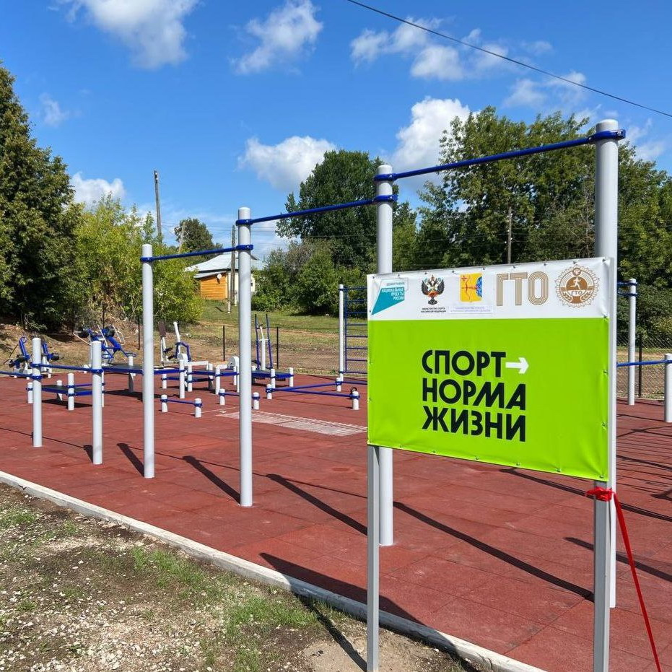
行业PPT模板http://www.1ppt.com/hangye/
Спорт
В рамках президентского национального проекта «Спорт – норма жизни» необходимо построить спортивные объекты в новых микрорайонах Кирова: Озерках, Радужном, Нововятске
Открыть фиджитал-центр в микрорайоне Чистые пруды
Создать многофункциональную спортивную площадку в Гагаринском парке Кирова

Slide 21
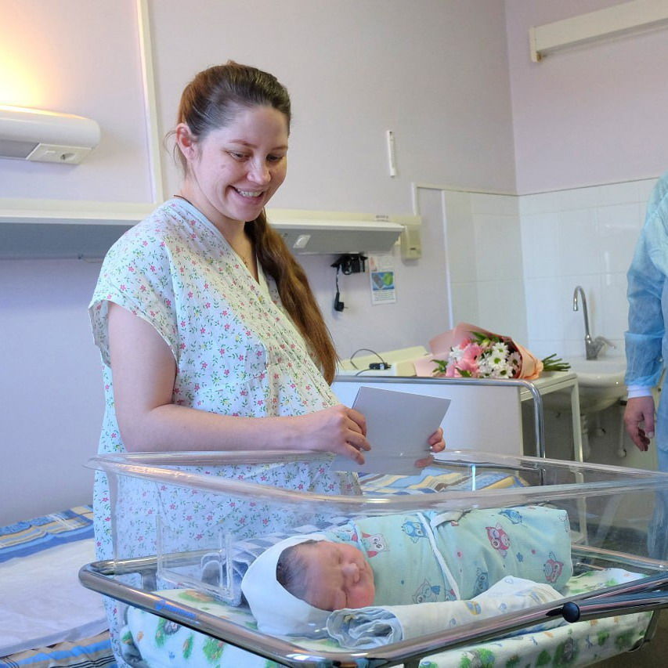
行业PPT模板http://www.1ppt.com/hangye/
Социальная сфера
В Кировской области принят закон
о доплатах женщинам, родившим первенцев с 1 января 2024 года, до средней зарплаты по региону (38 203 руб.)
Такую «зарплату» будут получать около 2600 кировских мам
Кировская область стала первым регионом в России, где введена такая мера поддержки
Все остальные меры поддержки семей
с детьми сохраняются

Slide 22
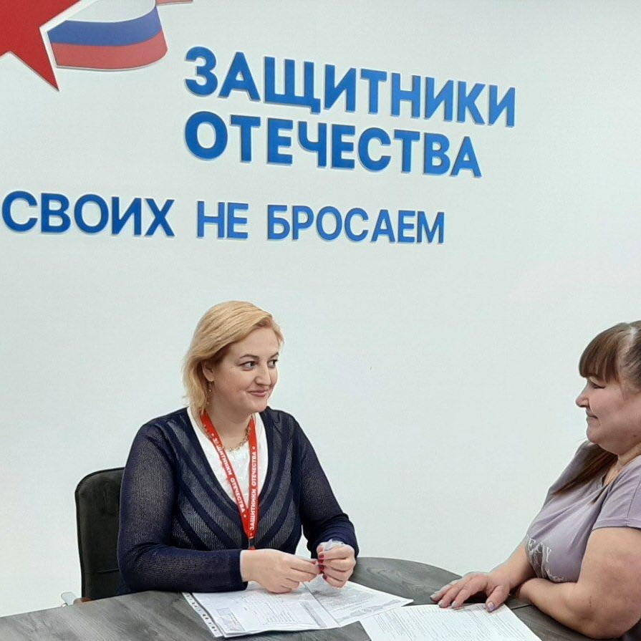
行业PPT模板http://www.1ppt.com/hangye/
Поддержка участников СВО
С начала СВО в Кировской области принято 36 мер поддержки участников специальной военной операции
В 2024 году будет открыт Центр реабилитации для участников СВО и членов их семей в поселке Митино

Slide 23
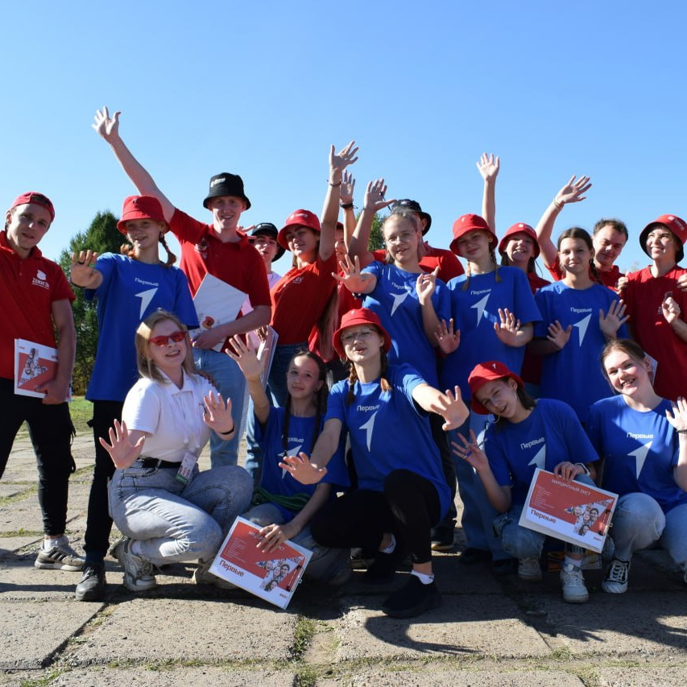
行业PPT模板http://www.1ppt.com/hangye/
Молодежная политика
18 000 ребят
приняли участие в проектах «Движения первых»
450 отделений
открыто в Кировской области
в 2023 году
20 млн рублей
в виде федеральных грантов привлекла молодежь в регион

Slide 24
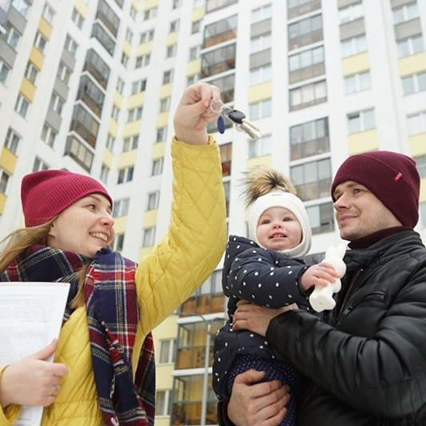
行业PPT模板http://www.1ppt.com/hangye/
Обеспечение жильем молодых семей
76 молодых семей
смогли улучшить свои жилищные условия в 2023 году по программе «Обеспечение жильем молодых семей»
В 2024 году объем поддержки по программе будет увеличен

Slide 25
行业PPT模板http://www.1ppt.com/hangye/
Задачи в сфере молодежной политики
Подготовить к приему детей загородные лагеря, особое внимание уделить детям участников специальной военной операции, которые должны отдохнуть в загородных лагерях бесплатно
На высоком уровне должна пройти «Ночь молодежи» — одно из центральных мероприятий юбилея Кирова
Организовать работу волонтерского корпуса
к 650-летию Кирова: добровольцы будут сопровождать большинство юбилейных мероприятий
Качественно подготовить и провести Всероссийский этап премии «Студент года — 2024»

Slide 26
行业PPT模板http://www.1ppt.com/hangye/
Подготовка к 650-летию Кирова
В 2024 году Киров отметит 650-летний юбилей
Ключевая задача — качественно организовать проведение юбилейных мероприятий

Slide 27
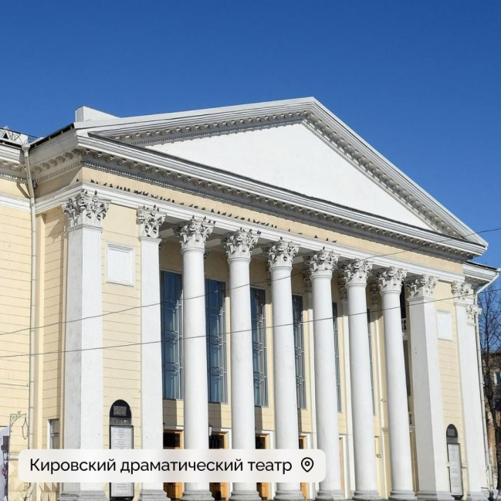
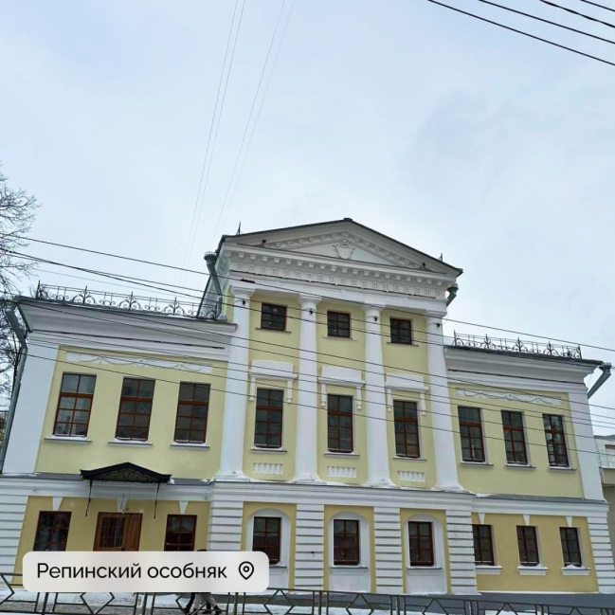
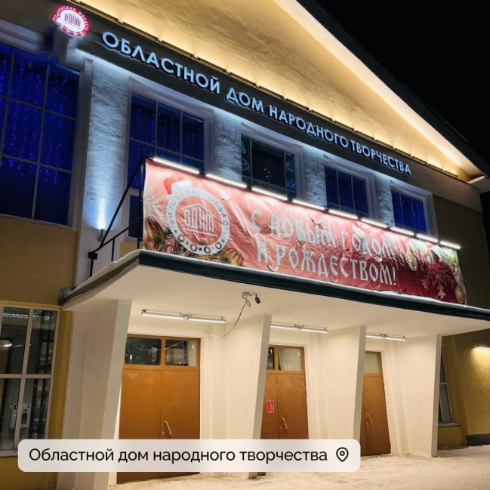
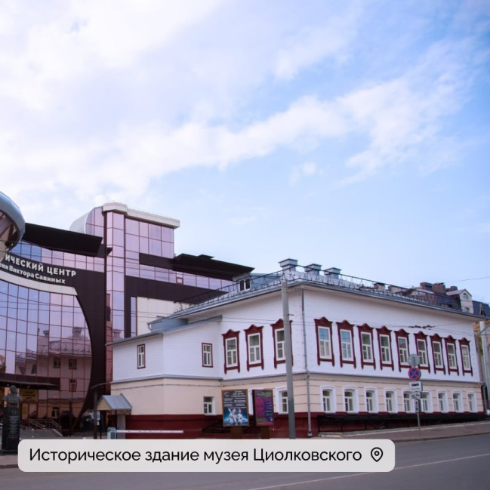
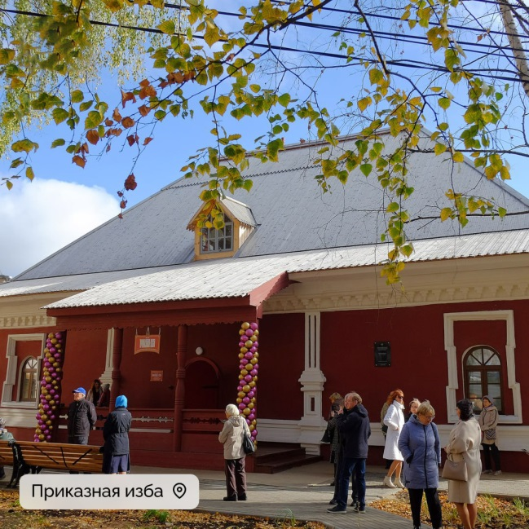
行业PPT模板http://www.1ppt.com/hangye/
Ремонт объектов культуры

Slide 28
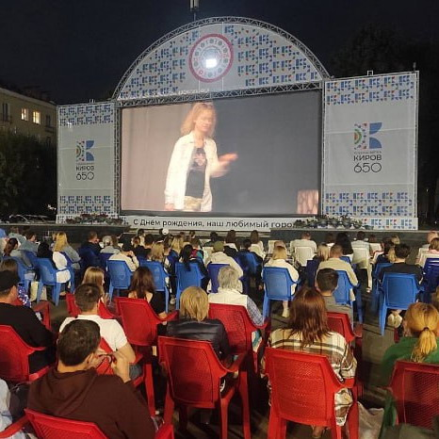
行业PPT模板http://www.1ppt.com/hangye/
Задачи в преддверии 650-летия Кирова
Продолжить ремонт фасадов домов
в исторической части Кирова
Подготовить полюбившиеся кировчанам мероприятия: Васнецовский пленэр, фестивали
«На семи холмах» и «Вятка – город детства», Циолковские чтения
Организовать показы спектаклей-лауреатов премии «Золотая маска», гастроли солистов Большого и Мариинского театров, концерт Дениса Мацуева

Slide 29
行业PPT模板http://www.1ppt.com/hangye/
Даты празднования юбилея
Приняты три основных даты празднования юбилея:
12 июня — традиционный день празднования для горожан
29 июня — Ночь молодежи, для подрастающего поколения
21-22 сентября — фестиваль «Город добрых соседей»

Slide 30
行业PPT模板http://www.1ppt.com/hangye/
Киров — Новогодняя столица России
Киров стал Новогодней столицей России на 2024-25 годы
В декабре в городе откроется Вятская ярмарка и будут организованы другие активности

Slide 31
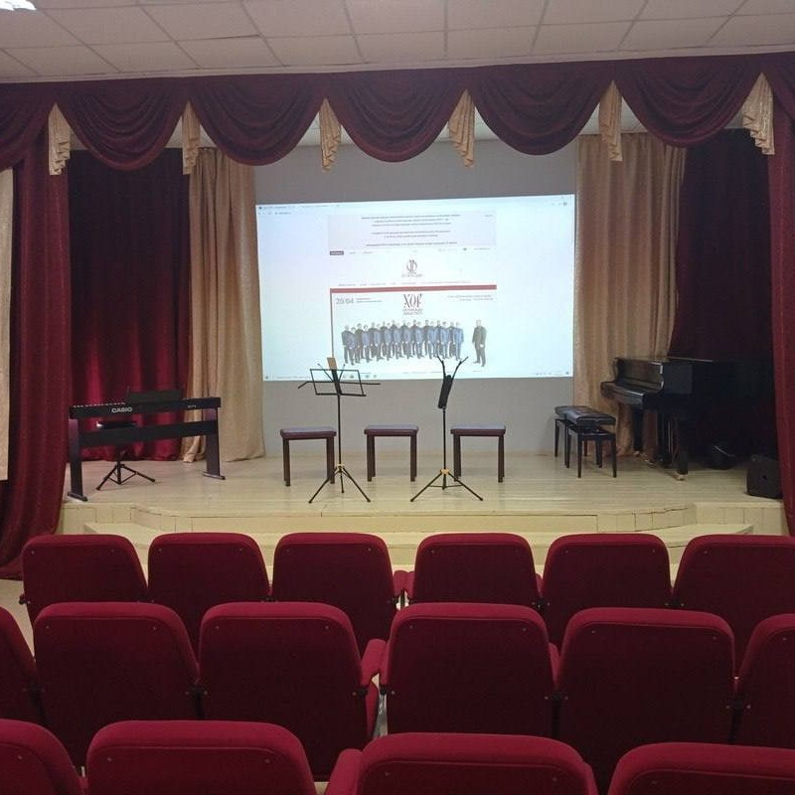
行业PPT模板http://www.1ppt.com/hangye/
Задачи в сфере культуры
Запланирован капитальный ремонт
4 Домов культуры в Белохолуницком, Верхошижемском и Нагорском районах
Необходимо обеспечить музыкальными инструментами школы искусств Орловского, Слободского, Унинского, Шабалинского районов, а также Санчурского округа и Слободского
Организовать подготовку к празднованию юбилея Кирово-Чепецка в 2025 году

Slide 32
行业PPT模板http://www.1ppt.com/hangye/
Задачи в сфере транспорта
Завершить ремонт железнодорожного вокзала
Провести ремонт помещений автовокзала в Кирове и благоустроить прилегающую территорию
Завершить реконструкцию и благоустройство аэровокзального комплекса Победилово
Увеличить количество перевезенных авиапассажиров до полумиллиона человек в год
Открыть 4 новых направления: Калининград, Минеральные Воды, Самара, Махачкала
Закупить и вывести на линии
76 новых автобусов
Открыть 8 новых межмуниципальных автобусных маршрутов

Slide 33
行业PPT模板http://www.1ppt.com/hangye/
Задачи в сфере дорожного хозяйства
Обеспечить качественный ремонт дорог по всем программам, в том числе по «Дорожному миллиарду»
Объем работ на данный момент оценивается более чем в 300 км
Начать ремонт стратегической дороги на северо-запад Кировской области с учетом высказанных жителями пожеланий
Начать строительство тоннеля под Транссибом в Нововятском районе Кирова
Установить 217 комплексов фотовидеофиксации нарушений ПДД и довести общее число таких комплексов до 400

Slide 34
行业PPT模板http://www.1ppt.com/hangye/
Ввод жилья
600
тыс. кв.м.
592
тыс. кв.м.
530
тыс. кв.м.
2022
2023
2024
(план)

Slide 35
行业PPT模板http://www.1ppt.com/hangye/
Строительство
Переселение
из аварийного жилья
Восстановление
в правах дольщиков
1962
человека
729
Человек
649
человек
1928
человек
696
человек
279
человек
2022
2023
2024
(план)
2021
2022
2023
(права всех граждан восстановлены)

Slide 36
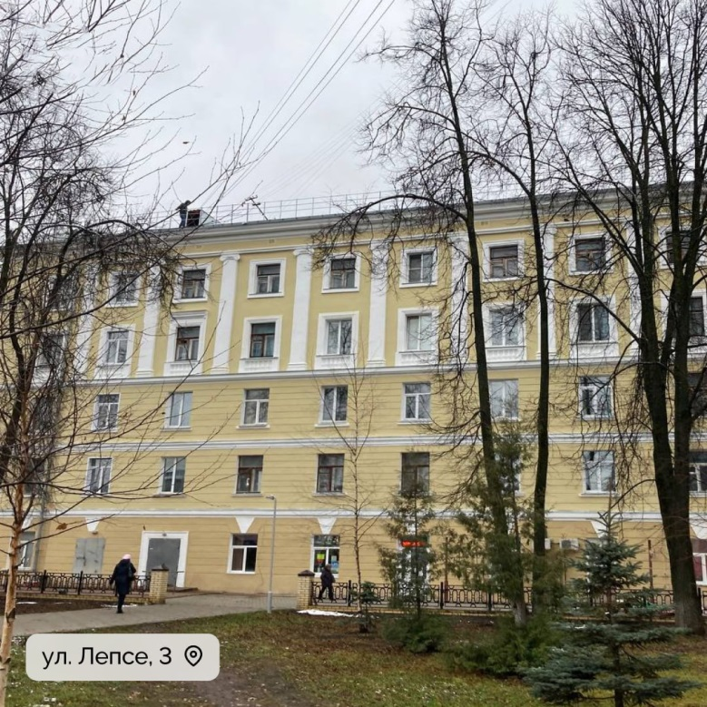
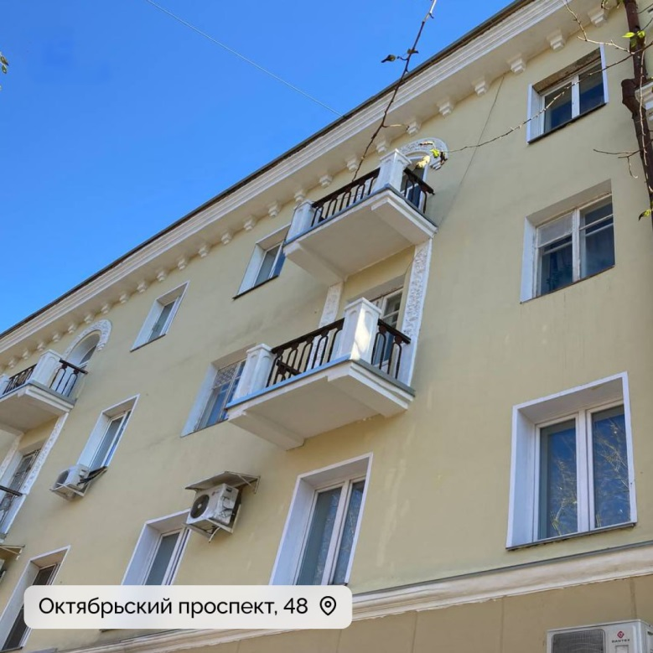
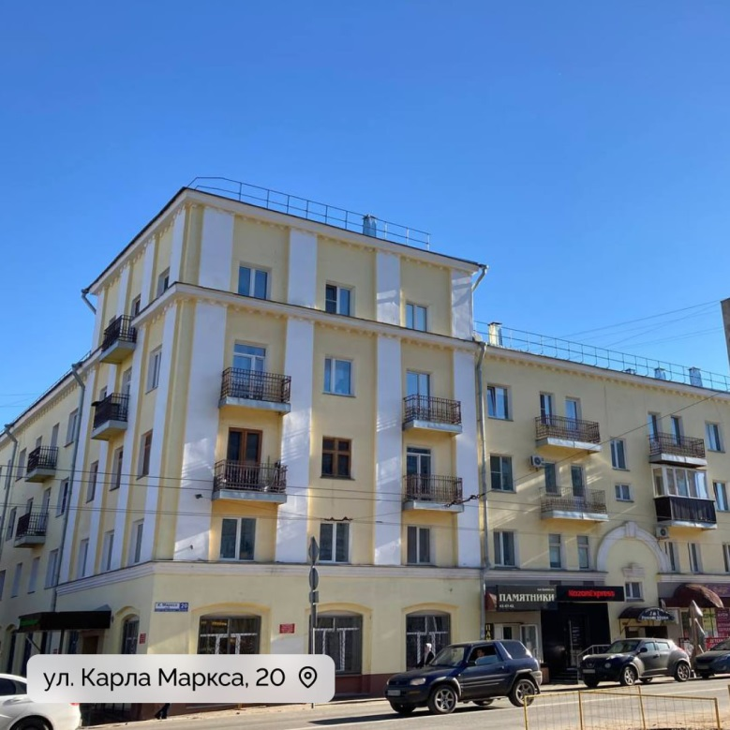
行业PPT模板http://www.1ppt.com/hangye/
Капитальный ремонт домов
2022 — 152 дома
2023 — 480 домов
2024 — 600 домов (план)
Отремонтировано:

Slide 37
行业PPT模板http://www.1ppt.com/hangye/
Задачи в сфере ЖКХ и благоустройства
В 58 городах, поселках и деревнях установить 1200 светильников
5000 светильников оборудовать
в Кирове
Благоустроить площадь перед Вятской филармонией с установкой памятника Александру Невскому
В рамках проекта «Чистая вода» завершить реализацию 4 проектов по обеспечению жителей качественными услугами по водоснабжению и водоотведению в Кирове, Омутнинске, Советске, Малмыжском районе
Обеспечить реконструкцию системы теплоснабжения города Кирова

Slide 38
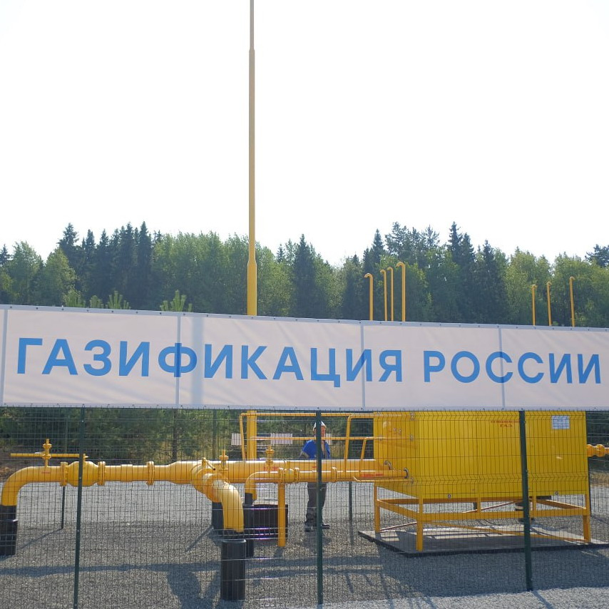
行业PPT模板http://www.1ppt.com/hangye/
Газификация
748,5 км сетей
необходимо построить в Кировской области в 2024 году
обеспечить газификацию
5392 домовладений

Slide 39
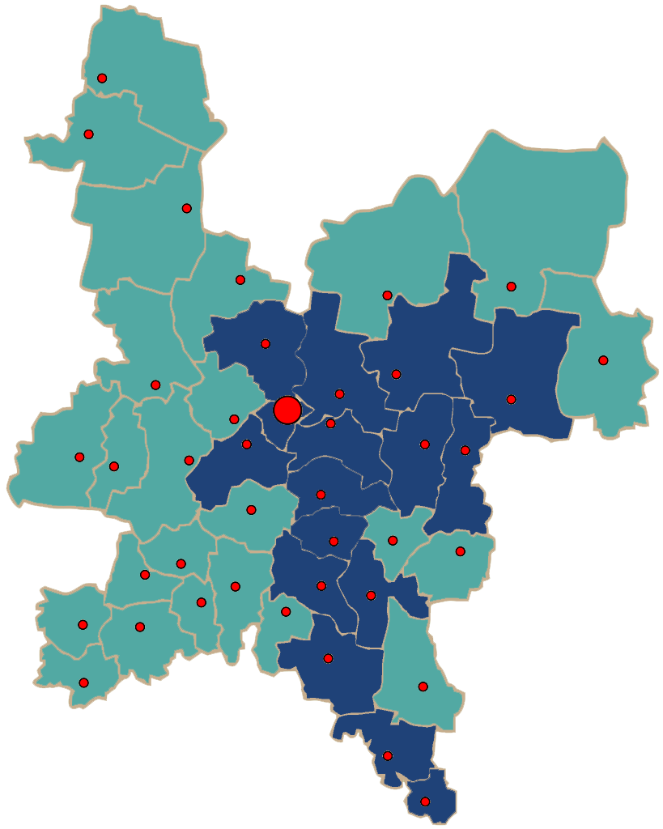
行业PPT模板http://www.1ppt.com/hangye/
Газификация
Газовые сети будем строить в:
г. Киров
г. Кирово-Чепецк
г. Вятские Поляны
г. Слободской
г. Котельнич
Вятскополянский район
Зуевский район
Кирово-Чепецкий район
Куменский район
Малмыжский район
Немский округ
Нолинский район
Омутнинский район
Оричевский район
Слободской район
Сунский район
Уржумский район
Фаленский округ
Белохолуницкий район
Юрьянский район

Slide 40
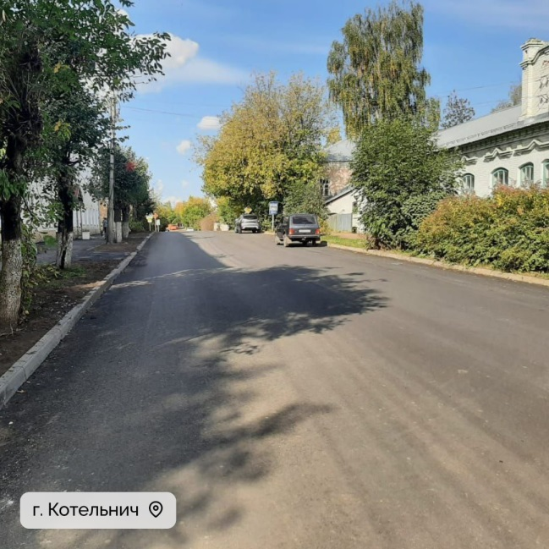
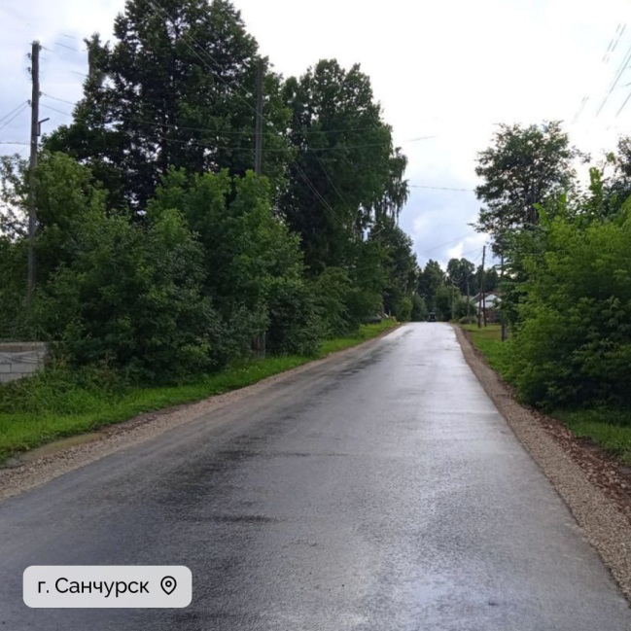
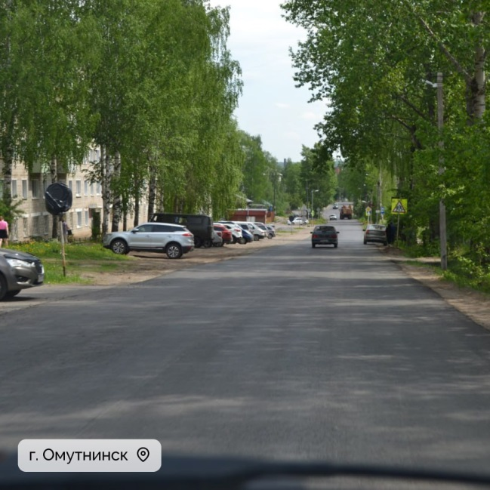
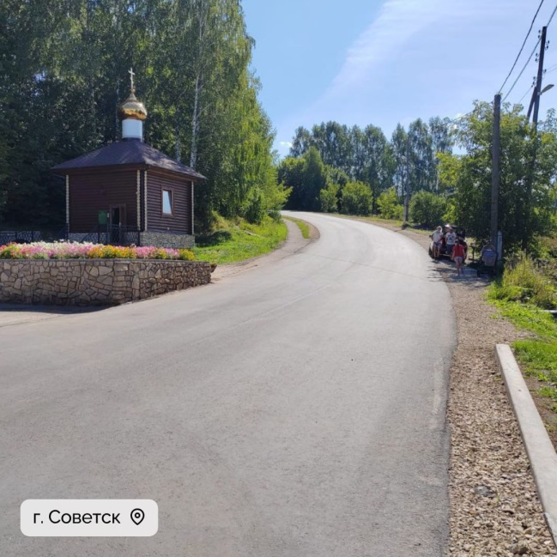
行业PPT模板http://www.1ppt.com/hangye/
Программа «Дорожный миллиард»
В 2023 году в Кировской области по программе «Дорожный миллиард» отремонтировали 180 участков дорог протяженностью 138 км
в 70 муниципальных образованиях
Активность жителей в голосовании по программе за год выросла в 5 раз
В 2024 году программу расширят: проголосовать можно будет за дороги с грунтовым покрытием

Slide 41
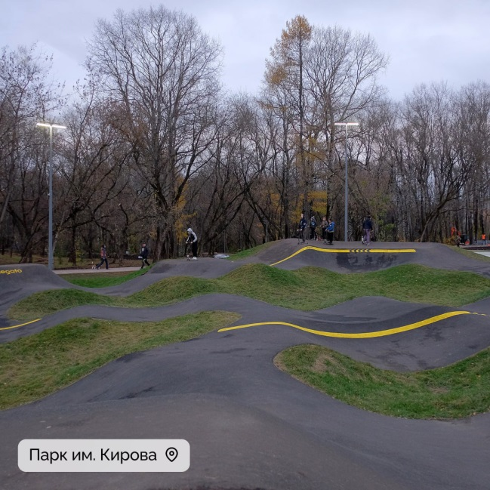
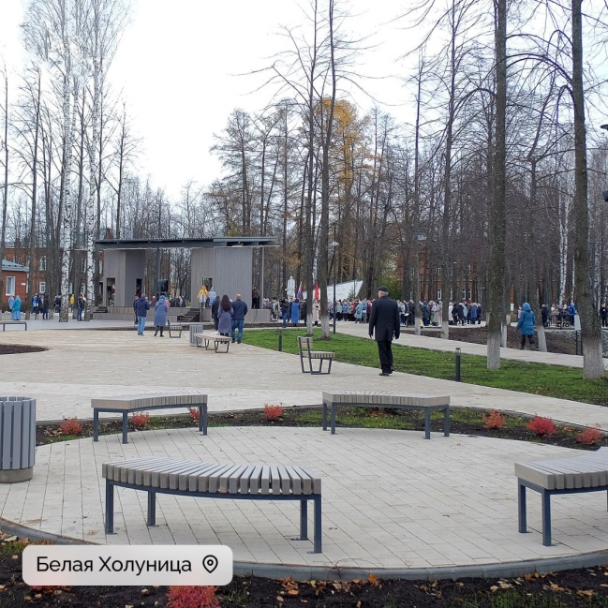
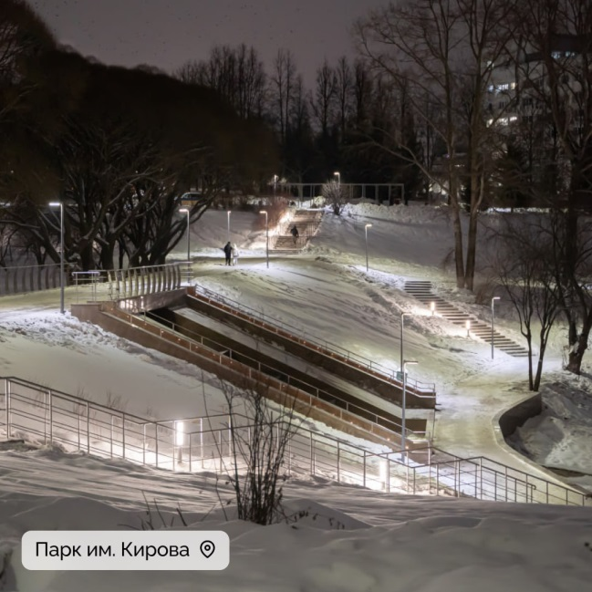
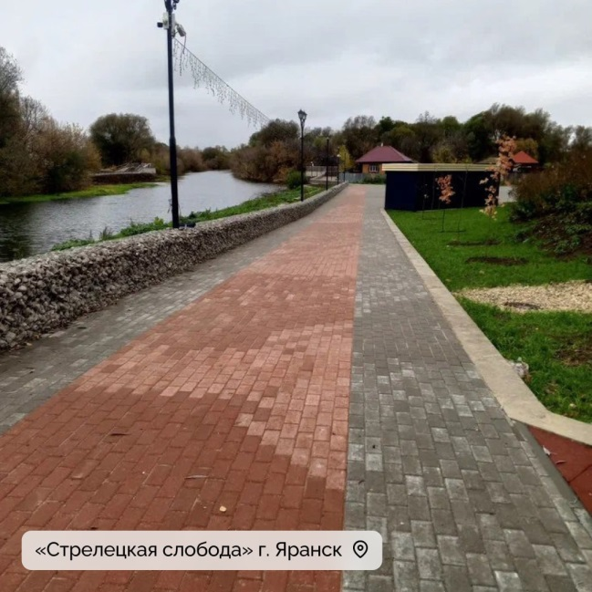
行业PPT模板http://www.1ppt.com/hangye/
«Формирование комфортной городской среды»
В 2024 году по программе «Формирование комфортной городской среды» в Кировской области необходимо благоустроить 46 общественных пространств,
за которые проголосовали жители

Slide 42
行业PPT模板http://www.1ppt.com/hangye/
Активность граждан
В 2023 году в Проекте поддержки местных инициатив впервые приняли участие все города и районы Кировской области, победителями признаны 354 проекта
Конкурс «Город добрых соседей», приуроченный к юбилею Кирова, вышел за рамки 650-летия: выросло количество и качество заявок
В 2024 году в Кировской области впервые пройдет конкурс «Лучший сельский населенный пункт»

Slide 43
行业PPT模板http://www.1ppt.com/hangye/
Спасибо за внимание!

